Slide 1
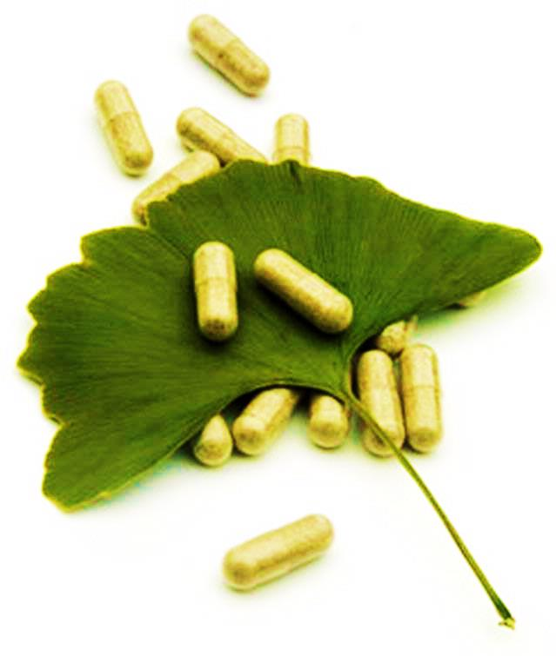
ผลิตภัณฑ์ธรรมชาติเพื่อสุขภาพและความงาม
Natural Products for Health and Beauty
รหัสวิชา 1162202
หน่วยกิต3(2-2-5)
วิชาเอก (เลือก)
อ. ดร. วรวัฒน์ พรหมเด่น
สาขาวิชาวิทยาศาสตร์ทั่วไป คณะครุศาสตร์
มหาวิทยาลัยราชภัฏบุรีรัมย์

Slide 2
การสกัดและแยกสารผลิตภัณฑ์ธรรมชาติ
EXTRACTION AND ISOLATION OF NATURAL PRODUCTS
การเก็บพืชสมุนไพร
การแปรสภาพสมุนไพร
การย่อยขนาดสมุนไพร
การทำสารสกัดให้เข้มข้น
การแยกส่วนผสมด้วยเทคนิคต่างๆ

Slide 3
MODERN PHARMACOGNOSY
Organized or cellular Products
- Fresh plant Material
- Dried plant Material
Unorganized or acellular Products
(resin, balsam, volatile oil)
Galenical Preparation
Natural Product
อดีต
Modern Pharmacognosy
Microscopic or Macroscopic Identification
Plant Material Preparation
Extraction
Maceration, Percolation, Soxhlet extraction, Phytochemical screening
Concentration of extract
evaporation, distillation, lyophilization

Slide 4
MODERN PHARMACOGNOSY
Concentration of extract
Separation
By Chemical and Physical separation
Classical method : distillation, sublimation, crystallization
Modern method : adsorption and partition chromatography, ion exchange, electrophoresis, gel filtration
Identification
By Chemical and Physical separation
M.P., optical rotation
Paper, TLC chromatography
GC, HPLC
UV, IR Spectroscopy
MS, NMR
Structure elucidation

Slide 5
Phytochemistry
วิชาที่ศึกษาเกี่ยวกับการสกัดแยก สารบริสุทธิ์จากพืช (พฤกษเคมี)
Phytochemical study Screening extraction isolation and purification structure elucidation
Literature survey
Pharmacological screening
Toxicology
Pharmaceutical Preparation
Marketing Research
Clinical Trial
Monitoring

Slide 6
รูปแบบของพืชที่ใช้เป็นยา
Fresh Plant Material
2. Dried Plant Material
3. Acellular product
4. Galenical Preparation
5. Pure compound
ขั้นตอนการพัฒนาพืชเพื่อให้ได้สารบริสุทธิ์ทางยา
Plant Material Preparation
Extraction
Concentration
Separation
Identification

Slide 7
การเตรียมตัวอย่างพืช
แหล่งตรวจสอบพันธุ์ไม้
ตัวอย่างพันธุ์ไม้ที่ได้รับการตรวจสอบ และพิสูจน์แล้ว ว่าเป็นชนิดนั้นจริง (Voucher specimen number )
In Thailand
- หอพรรณไม้ กรมป่าไม้ บางเขน กทม.
-กองวิจัย และพัฒนาสมุนไพร, กรมวิทยาศาสตร์การแพทย์ (กระทรวงสารารณสุข) จ.นนทบุรี
- มหาวิทยาลัยที่มี herbarium ของพืชอยู่

Slide 8
การเก็บพืช
ปัจจัยที่มีผลต่อปริมาณสารในพืช
ชนิดของพืช (species)
สภาพแวดล้อม (environmental)
เทคนิคการปลูก และบำรุงรักษา (cultural technology)
ช่วงเวลาการเก็บ (harvesting period)
วิธีการเก็บรักษา (storage)
วิธีการแปรรูป (processing)

Slide 9
หลักในการเก็บพืชสมุนไพร
1. ราก และหัว พืชหยุดการเจริญ (ต้นโทรมหมดแล้ว), อายุหลังปลูก 8-10 เดือน.
2. เปลือกราก และลำต้น ปลายฤดูร้อน ต่อฤดูฝน
3. ดอก ดอกตูม, เริ่มบาน ขณะอยู่บนต้น
4. ผล และเมล็ด ผลแก่จัด ยกเว้นบางชนิดอาจใช้ผลดิบ เช่น ฝรั่ง, มะเกลือ
5. สมุนไพร มีกลิ่นหอม เช้ามืด, อากาศเย็น

Slide 10
การทำสมุนไพรให้แห้ง
ผึ่งลมในที่ร่ม เช่น ดอกไม้ที่มีกลิ่นหอม
2. ผึ่งแดดให้แห้ง
3. ต้ม หรือนึ่ง แล้วทำให้เย็น เช่น สมุนไพรที่มีแป้ง, ขมิ้น, ขิง
4. อบด้วยตู้อบ (ควบคุมอุณหภูมิได้แน่นอน)
4.1 ดอก, ใบ, ทั้งต้น (พืชล้มลุก) ไม่เกิน 40 °C
4.2 ราก, กิ่ง, เปลือก ไม่เกิน 65 °C
4.3 ผล และ เมล็ด 70-90 °C
4.4 สมุนไพรที่มี V.O. 25-30 °C

Slide 11
การย่อยขนาดสมุนไพร (Mechanical Method)
Electric blender (เครื่องปั่นไฟฟ้า)
2. Hammer mill (เครื่องบดแบบค้อนเหวี่ยง )
3. Rotary cutter mill

Slide 12
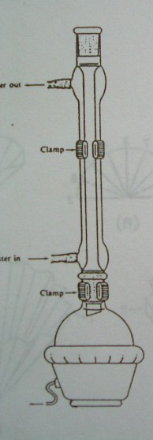
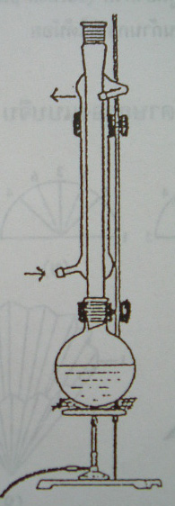
การสกัดสารสำคัญจากพืช
กลุ่ม 1
REFLUX

Slide 13
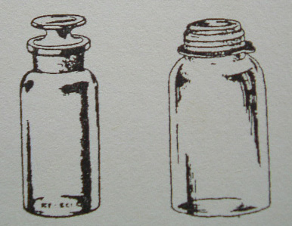
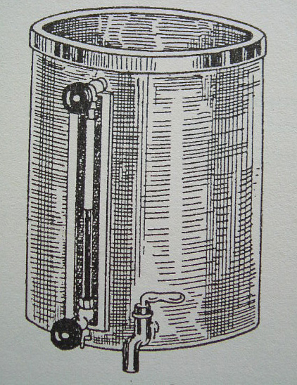
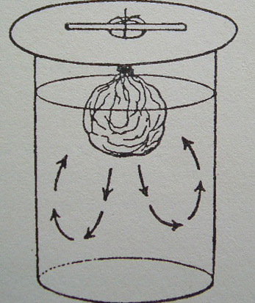
กลุ่ม 2
MACERATION
Circulatory maceration

Slide 14
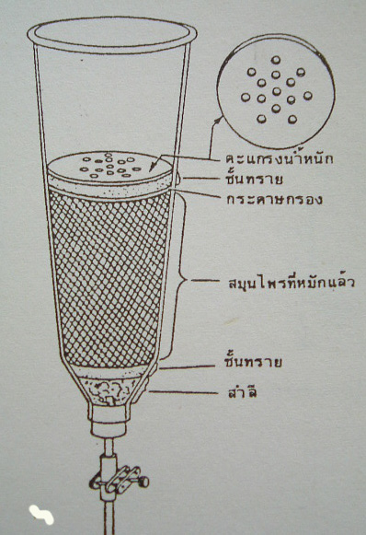
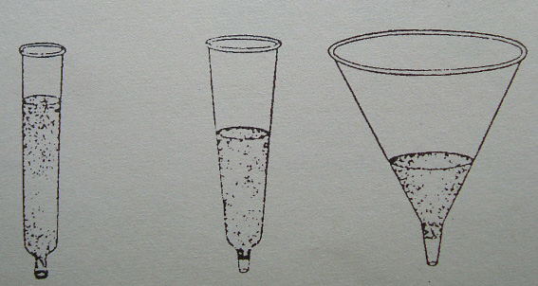
PERCOLATION
กลุ่ม 3
PERCOLATOR

Slide 15
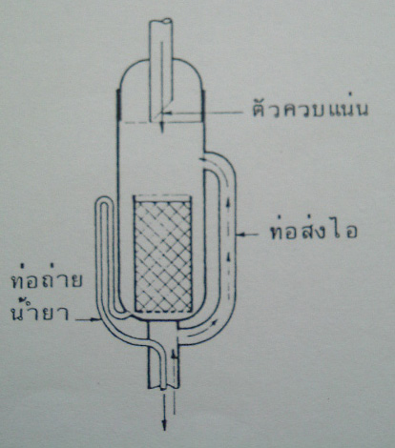
SOXHLET EXTRACTOR
กลุ่ม 4

Slide 16
การเลือกใช้ตัวทำละลาย
อำนาจการละลายดีพอควร
ไม่ระเหยง่าย หรือยากเกินไป
ไม่ทำปฏิกิริยากับสารที่ต้องการสกัด
ไม่เป็นพิษ
ราคาพอสมควร
ตัวทำละลายที่นิยมใช้
คลอโรฟอร์ม
อีเทอร์
เฮกเซน
แอลกอฮอล์

Slide 17
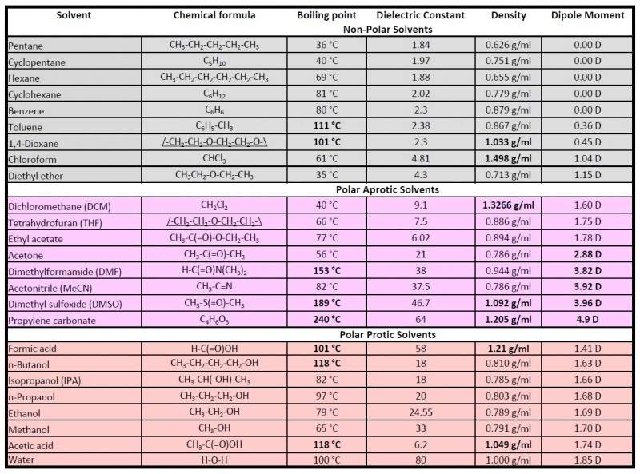

Slide 18
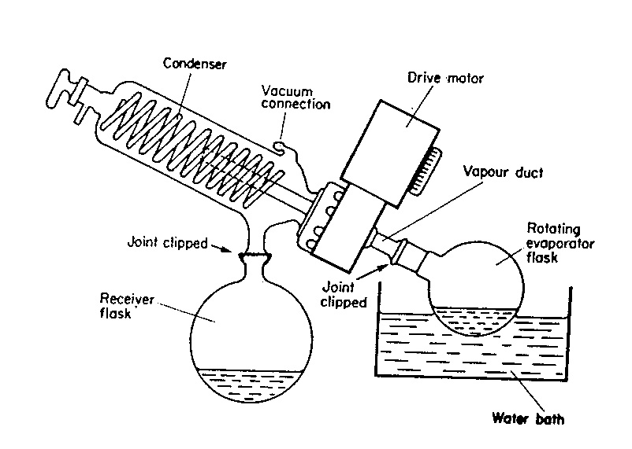
การทำสารสกัดให้เข้มข้น
Free evaporation
Reduce pressure evaporator (Rotary evaporator)
Freezing (Freeze dryer, lyophilizer)
กลุ่ม 5

Slide 19
การแยกส่วนผสม
Partition extraction
Chemical reaction
Physical mean
Distillation
Sublimation
Crystallization

